Slide 1
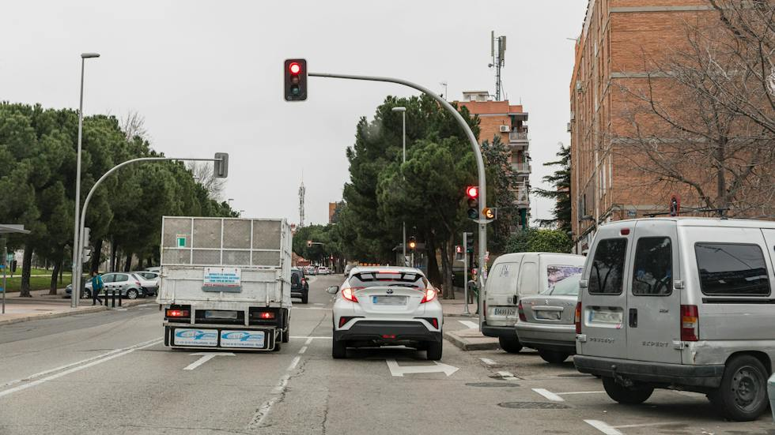
Bài toán phát hiện phương tiện vượt đèn đỏ
Bài toán sử dụng video camera giao thông để phát hiện xe đi qua vạch dừng trong lúc đèn điều khiển làn xe đang đỏ.
Máy tính cần kết hợp vị trí xe, trạng thái đèn và thời điểm xe cắt vạch để nhận biết tình huống.
Ảnh minh họa giao lộ có đèn tín hiệu
Kết quả hỗ trợ người giám sát tìm và kiểm tra các sự kiện nghi vi phạm trong video.
Ảnh minh họa: Onroad. Không phải ảnh đầu ra của project.
01 / 06
Notes:
Mục đích slide: giới thiệu bài toán trước mọi thuật ngữ và tên mô hình. Khi nhìn video, con người kết hợp chiếc xe, đèn và vạch. Hệ thống xây dựng quá trình quan sát tương tự bằng xử lý ảnh và thông tin theo thời gian. Sự kiện do hệ thống đề xuất cần được kiểm tra lại.
Nguồn chức năng: README.md, main.py, src/violation_engine.py.
Nguồn ảnh: Onroad, trang Marcas blancas, https://www.onroad.to/teorico/clases-autoescuela/senalizacion/marcas-viales/marcas-blancas ; ảnh https://images.prismic.io/obikares/36433d1d-3451-4be9-9e90-b11667ccca12_linea-transversal-semaforo.png . Ảnh sử dụng để minh họa, không khẳng định xe trong ảnh đang vi phạm.

Slide 2
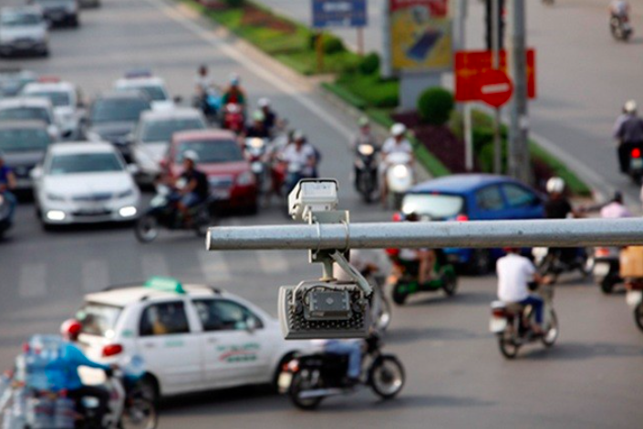
Hệ thống có thể làm được những gì
Nhận diện và theo dõi phương tiện
Tìm xe đạp, ô tô, xe máy, xe buýt, xe tải và theo dõi cùng một xe qua nhiều ảnh.
Nhận biết trạng thái đèn
Đọc màu đỏ, vàng, xanh hoặc không rõ của đèn điều khiển làn xe đang giám sát.
Phát hiện và lưu sự kiện
Kiểm tra quá trình xe cắt vạch, lưu thời điểm, ID xe, video minh họa và ảnh bằng chứng.
Camera cung cấp video để hệ thống phân tích
Ảnh minh họa camera giao thông: Báo Người Lao Động, 20/01/2025.
02 / 06
Notes:
Giải thích ID là mã theo dõi tạm thời của chiếc xe trong lượt chạy, không phải biển số và không xác định chủ phương tiện. Nhận diện xe được thực hiện trên từng ảnh, còn theo dõi nối các quan sát của cùng xe theo thời gian. Việc lưu toàn cảnh quan trọng vì ảnh cắt riêng xe chưa thể hiện đủ màu đèn và quan hệ với vạch.
Nguồn chức năng: main.py, src/report_generator.py, src/violation_engine.py.
Nguồn ảnh: Báo Người Lao Động, Hà Nội sẽ lắp 40.000 camera giám sát an ninh trật tự giao thông, 20/01/2025. https://nld.com.vn/ha-noi-se-lap-40000-camera-giam-sat-an-ninh-trat-tu-giao-thong-196250120085212117.htm . Chỉ dùng ảnh minh họa, không sử dụng số lượng camera làm kết quả hoặc yêu cầu của project.

Slide 3
Đầu vào và đầu ra của bài toán
Đầu vào cần chuẩn bị
Đầu ra hệ thống cung cấp
Video từ camera cố định, quan sát được vùng xe đi tới vạch và đèn điều khiển làn đó.
Thiết lập vị trí vạch dừng, hướng xe đi tới và vùng chứa đèn cho từng góc camera.
Video có khung phương tiện, mã theo dõi và trạng thái đèn.
Danh sách sự kiện gồm loại xe, ID, thời điểm cắt vạch và ảnh toàn cảnh hoặc ảnh cắt xe.
Khi thay góc quay hoặc đổi vị trí camera, cần kiểm tra và hiệu chỉnh lại cấu hình.
03 / 06
Notes:
Hệ thống hiện giải quyết video từ camera cố định. Cấu hình gắn với nội dung và kích thước video để tránh dùng nhầm vạch. Video mới cần hiệu chỉnh thay vì lấy tọa độ của video khác. Khi không quan sát được đèn điều khiển đúng làn, chỉ có thể xác định xe qua vạch, không đủ dữ kiện kết luận vượt đèn đỏ.
Nguồn: src/scene_config.py, calibrate_scene.py, main.py, README.md. Đầu ra cụ thể events.json, events.csv, events.md và ảnh bằng chứng.

Slide 4
Các bước hệ thống xử lý một video
1 Đọc video
2 Tìm xe
3 Đọc đèn
4 Xét cắt vạch
5 Lưu kết quả
Tách video thành các ảnh liên tiếp để xử lý.
›
Xác định vị trí, loại xe và giữ mã theo dõi.
›
Xác định trạng thái đèn của đúng làn xe.
›
Theo dõi xe từ trước vạch sang sau vạch.
›
Ghi sự kiện khi xe cắt vạch lúc đèn đỏ.
Video là một chuỗi khung hình. Hệ thống phải liên kết vị trí của cùng chiếc xe qua các khung hình để hiểu quá trình di chuyển.
Một ảnh riêng lẻ thường chưa đủ để biết xe đi qua vạch khi đèn đang đỏ hay đã đi qua từ trước.
04 / 06
Notes:
Sơ đồ xử lý dùng các đối tượng chỉnh sửa được trong PowerPoint. Ở mỗi frame, main.py nhận diện và theo dõi xe, đọc đèn, kiểm tra cắt vạch rồi vẽ và xuất kết quả. Thông tin quan trọng là chuỗi quan sát chứ không chỉ một chiếc xe xuất hiện trong giao lộ. Phần này giải thích cách làm ở mức bài toán, các mô hình cụ thể được giới thiệu ở phần tiếp theo.
Nguồn: main.py run_pipeline, src/crossing_tracker.py, src/traffic_light_detector.py.

Slide 5
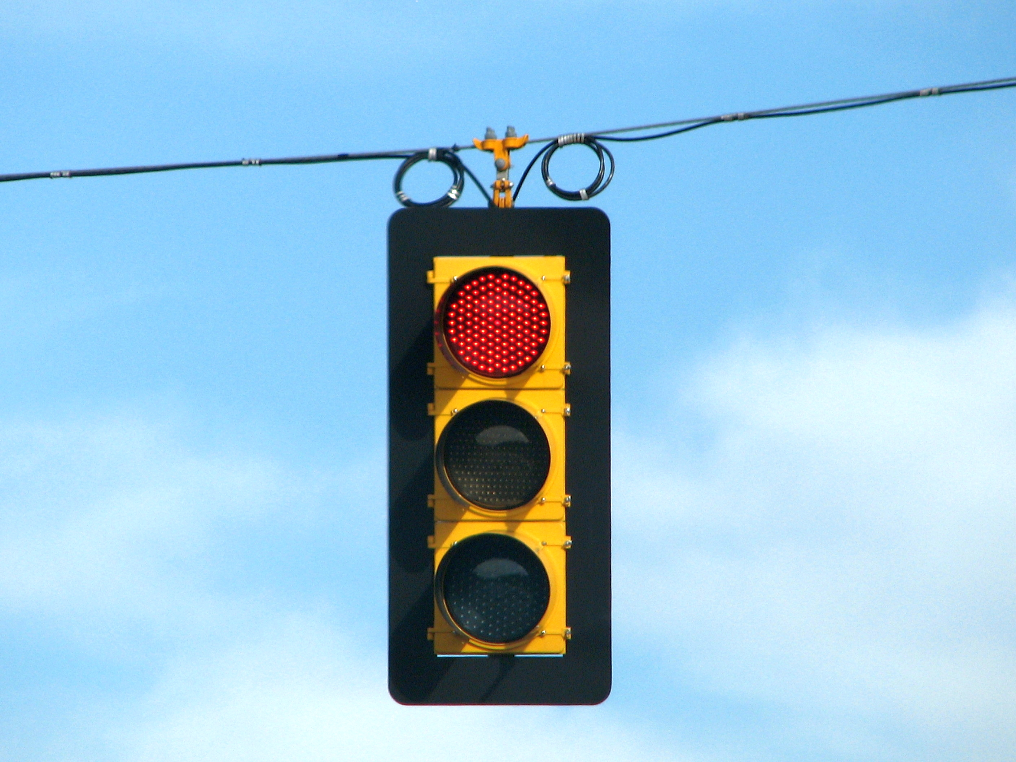
Khi nào hệ thống ghi nhận một sự kiện
Trước khi đi qua vạch
Hệ thống đã quan sát được chiếc xe ở phía trước vạch dừng theo hướng giám sát.
Tại thời điểm cắt vạch
Xe di chuyển cắt đúng đoạn vạch và đèn điều khiển làn đang ở trạng thái đỏ.
Sau khi đi qua vạch
Xe tiếp tục xuất hiện phía sau đủ 3 quan sát xác nhận. Mỗi ID chỉ ghi một lần trong lượt chạy.
Ảnh đèn đỏ: Kevin Payravi, Wikimedia Commons, CC BY-SA 4.0. Ảnh minh họa.
05 / 06
Notes:
Ba quan sát xác nhận vị trí tính cả quan sát bắt đầu ứng viên. Hệ thống lưu frame cắt và frame xác nhận riêng. Nếu xe quay lại trước khi đủ xác nhận, ứng viên có thể bị hủy. Màu đỏ cần đúng tại thời điểm cắt, không chỉ đúng lúc xác nhận sau đó. Xe xuất hiện sẵn sau vạch hoặc đi qua khi xanh không đủ điều kiện ghi nhận là sự kiện đỏ. Điểm đại diện mặc định là trung điểm cạnh đáy bbox, chưa phải bánh hoặc mũi xe thực.
Nguồn: src/crossing_tracker.py, src/violation_engine.py, config.yaml.
Nguồn ảnh: Kevin Payravi, Wikimedia Commons, LED traffic light on red.jpg, https://commons.wikimedia.org/wiki/File:LED_traffic_light_on_red.jpg . CC BY-SA 4.0 https://creativecommons.org/licenses/by-sa/4.0/ . Ảnh không chỉnh sửa, chỉ thay đổi kích thước hiển thị.

Slide 6
Điều kiện giúp hệ thống giảm báo sai
Góc quay phù hợp
Camera cố định, thấy được xe trước và sau vạch cùng đèn điều khiển làn.
Thiết lập chính xác
Chọn đúng đoạn vạch, hướng di chuyển và vùng đèn cho từng góc camera.
Tín hiệu đủ rõ
Khi màu đèn mơ hồ, hệ thống đánh dấu không rõ thay vì tự suy ra đèn đỏ.
Xác nhận theo thời gian
Theo dõi cùng xe qua nhiều ảnh, xác nhận vị trí sau vạch và tránh ghi trùng ID.
Phần tiếp theo: SSD300-VGG16, YOLOv8s và YOLO11x nhận diện phương tiện như thế nào?
06 / 06
Notes:
Các điều kiện trên giúp giảm báo sai, không bảo đảm đúng mọi video. Xe nhỏ hoặc che khuất, mất ID, ánh sáng chói và thiết lập nhầm đèn đều có thể gây lỗi. Mặc định dùng hình học đã hiệu chỉnh. Chế độ tự dò vạch là thử nghiệm và chống rung đang tắt. Đây là phần mở đầu, chưa đưa chi tiết mô hình hay kết quả thực nghiệm vào để người nghe nắm được bài toán trước.
Nguồn: docs/ACCURACY_GUIDE.md, src/traffic_light_detector.py, src/crossing_tracker.py, config.yaml. Sự kiện là đầu ra đề xuất cần kiểm tra lại.

